Slide 1
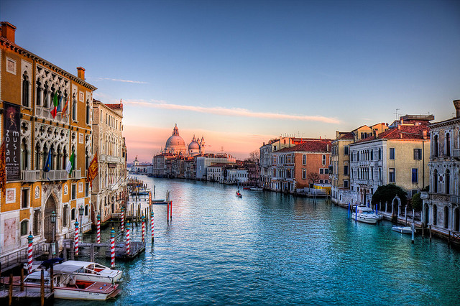
Художня культура Італії
Учениця 11-А класу Павлова Анастасія

Slide 2
Культура Італії починається з культури стародавнього Риму

Slide 3
у Стародавньому Римі створено ряд абсолютно нових типів споруд. Це передусім амфітеатри
Колізей. Рим

Slide 4
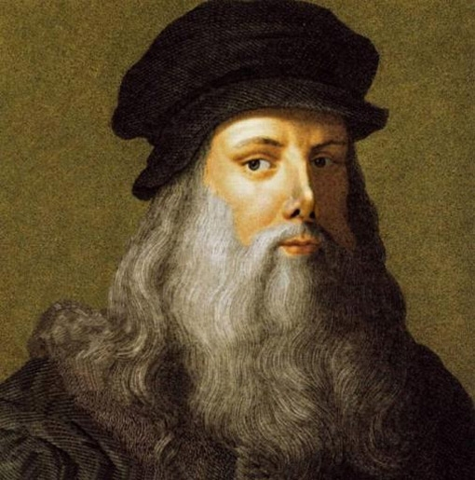
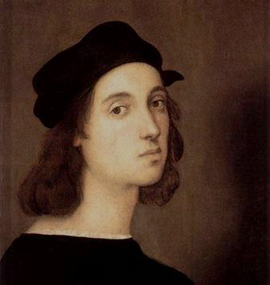
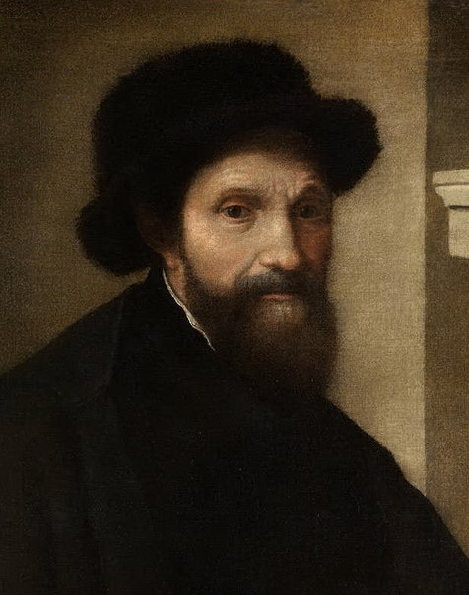
Відродження відзначене появою надзвичайно талановитих особистостей, творчість яких стала великим відкриттям у європейській культурі й до сьогодні залишається взірцем неперевершеного мистецького генія
Середи них
Мікеланджело Буанорроті
Леонардо да Вінчі
Рафаель Санті

Slide 5
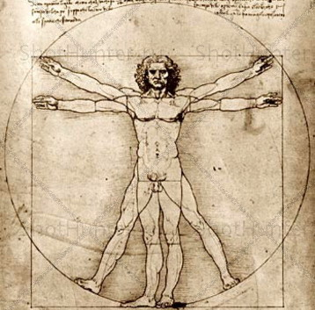
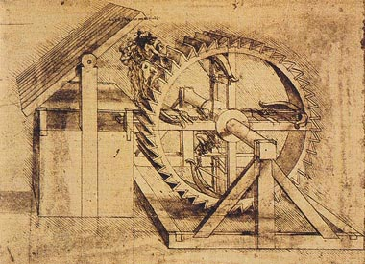
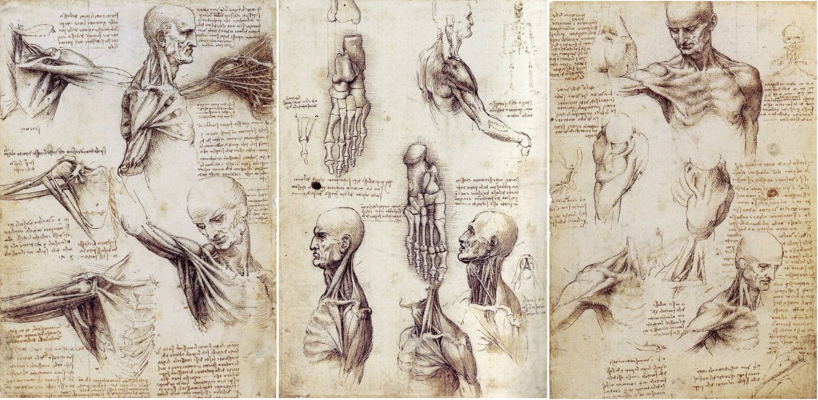
Леонардо да Вінчі
перший художник, для якого зображення людського тіла стало наукою
механік, інженер, ма­тематик

Slide 6
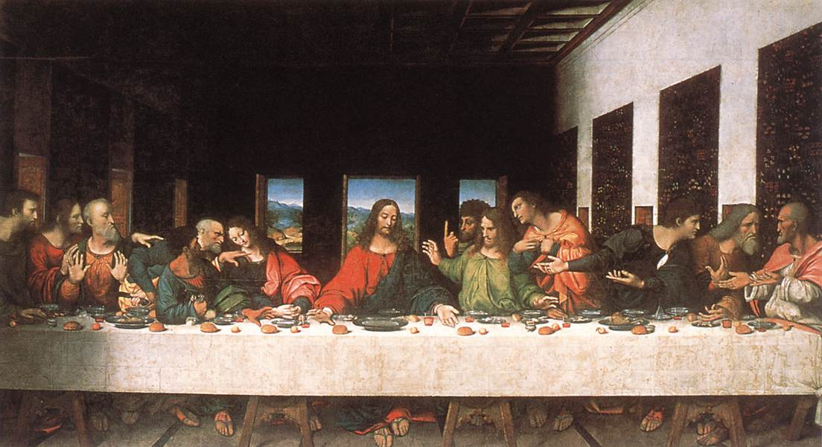
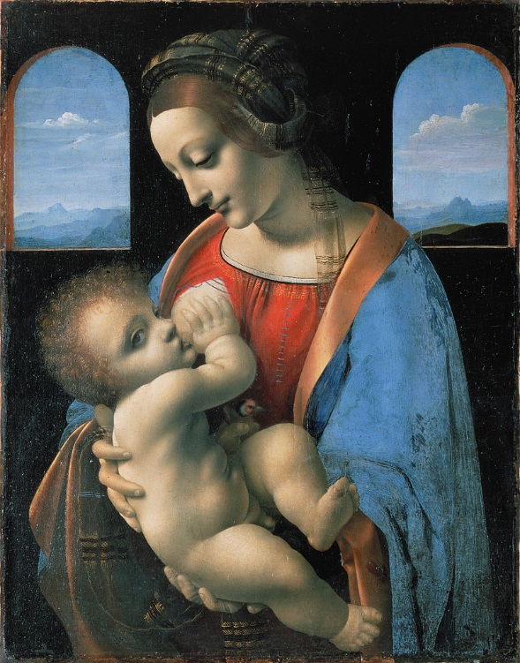
«Мадонна Бенуа»
Леонардо да Вінчі
«Мадонна Літта»
Леонардо да Вінчі
«Таемна вечеря»
Леонардо да Вінчі

Slide 7
Обличчя Мони Лізи передає так багато найтонших відтінків думок, почуттів, емоцій, що однозначно схарактери­зувати цей образ неможливо. А посмішка Джоконди - одна з найвідоміших загадок в історії живопису. Кожен сприймає цю посмішку по-своєму: комусь вона здається ніжною, комусь грайливою, сумною, іронічною — трактувань безліч
«Мона Ліза»
Леонардо да Вінчі

Slide 8
Мікеланджело Буонарроті
Ренесансний ідеал сильної, впевненої в собі людини, чия краса поєднувалась з енергією та си­лою розуму

Slide 9
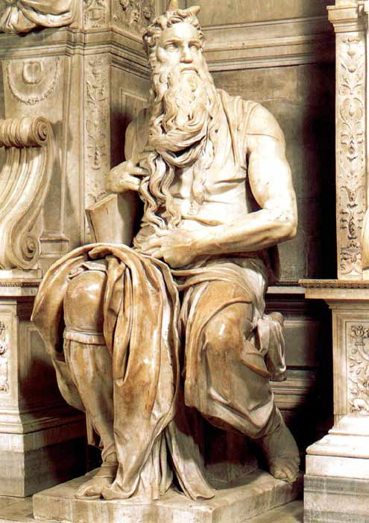
«П'єта» Мікеланджело Буонарроті
«Мойсей»
Мікеланджело Буонарроті

Slide 10
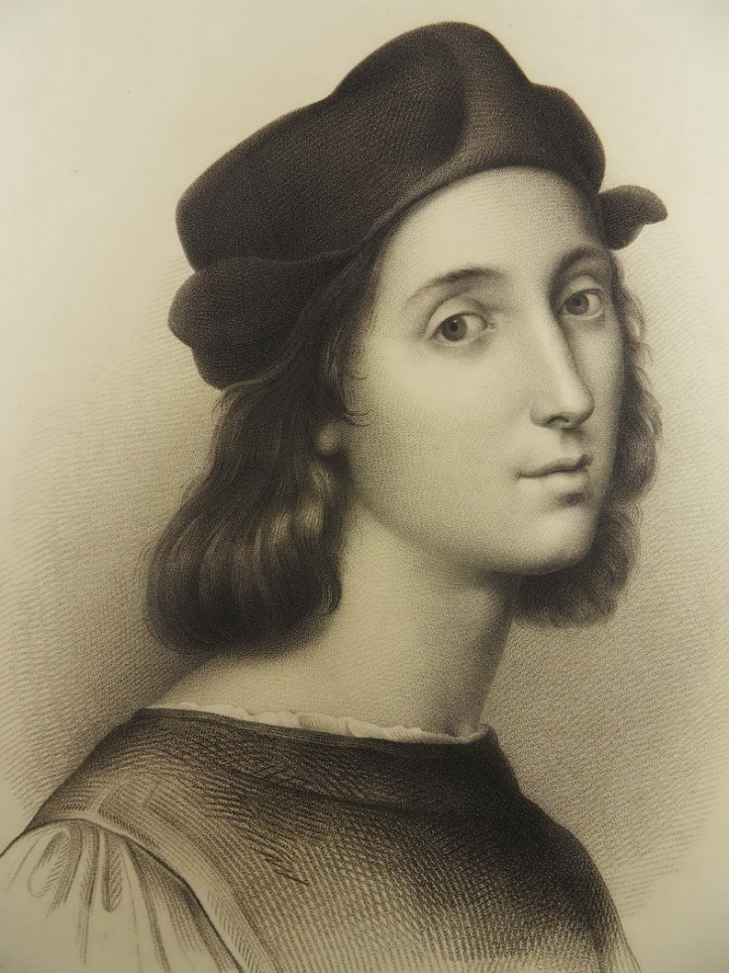
Рафаель Санті
Молодий художник зумів узагаль­нити найкращі мистецькі здобутки своїх талано­витих попередників і збагатити їхній досвід власною майстерністю

Slide 11
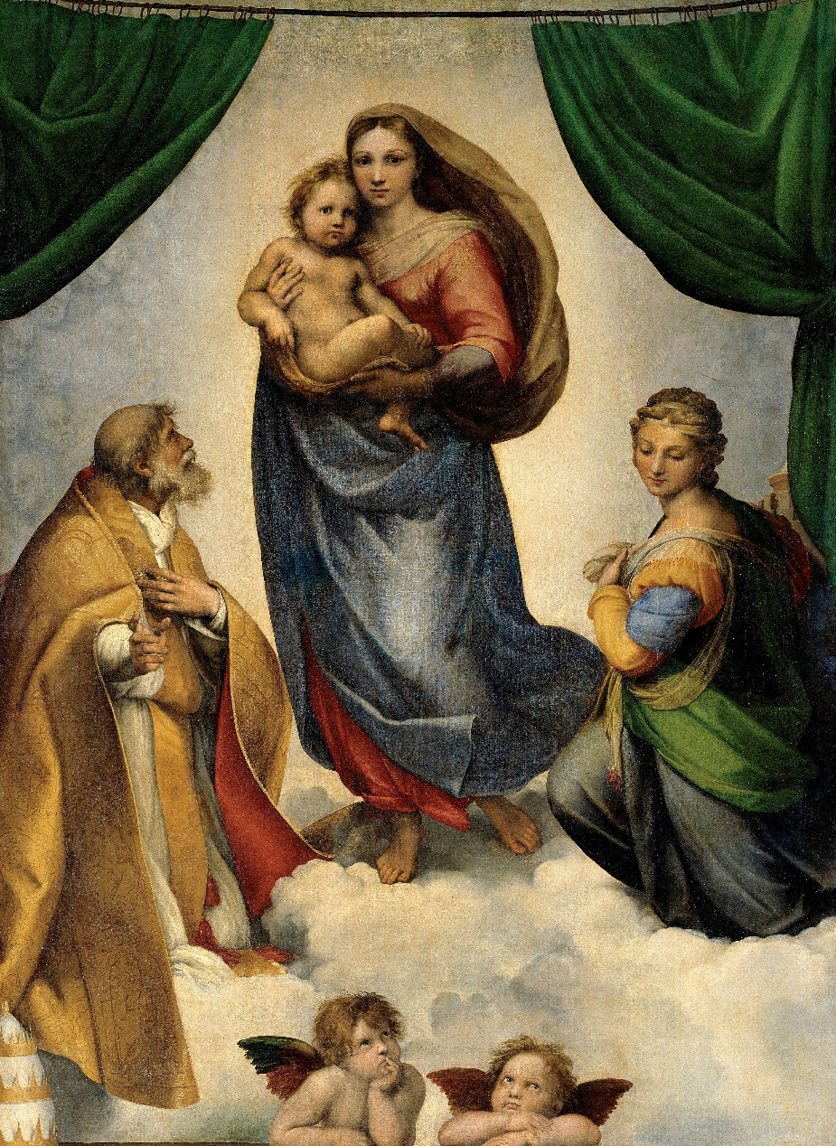
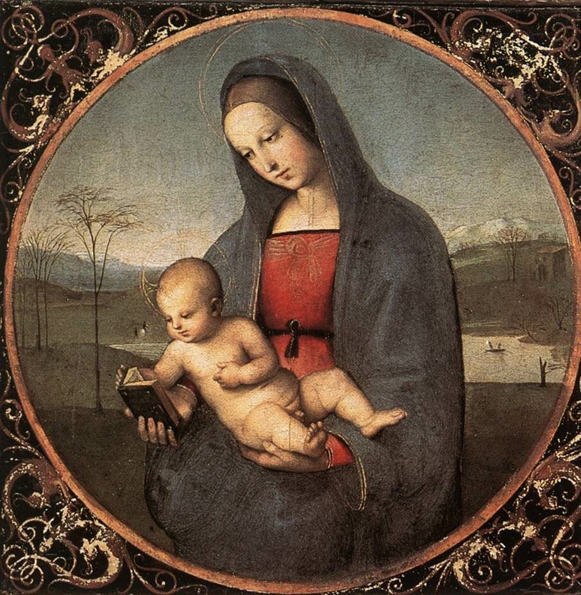
«Мадонна Конестабіле»
Рафаель Санті
«Сикстинська Ма­донна»
Рафаель Санті

Slide 12
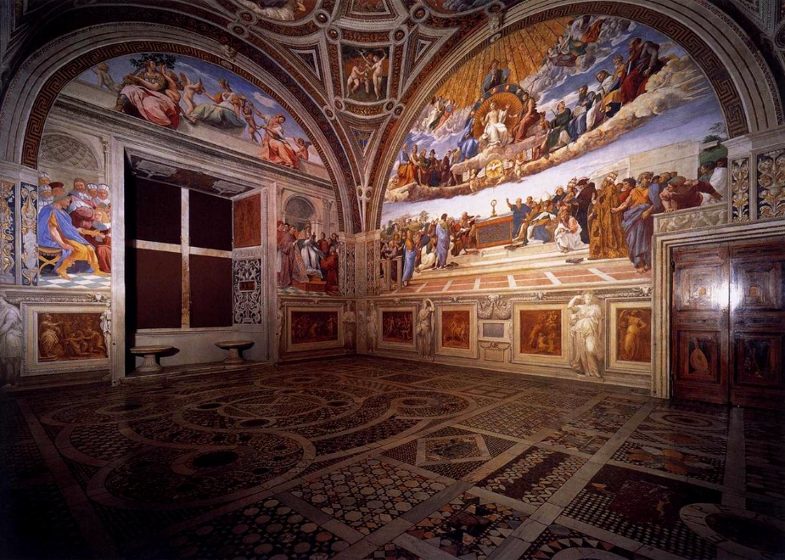
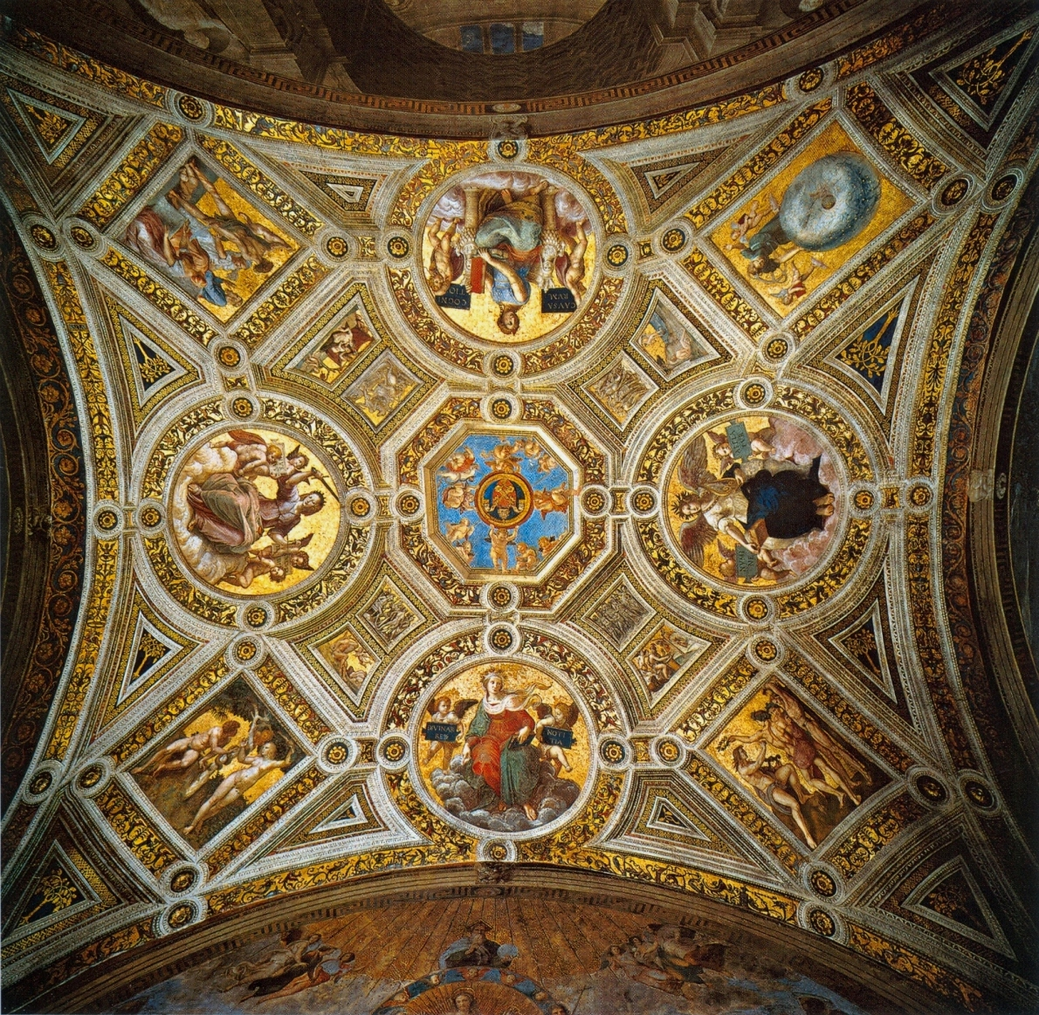
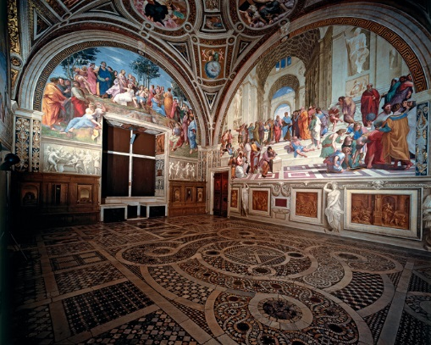
Росписи фресками на стінах па­радних залів Ватикану Рафаель Санті

Slide 13
Італійська опера

